Slide 1
DIRECCIÓN DE COBERTURA Y EQUIDAD
12 de marzo de 2014

Slide 2

Metas Cobertura
Educación Preescolar Básica y Media
88%
Tasa actual
ESTRATEGIA
Matriculatón.
180.000 nuevos cupos
Reporte de Matrícula
90%
Tasa de Cobertura Neta
Educación Media
80%
cobertura en Media a 2014
72%
cobertura actual
ESTRATEGIA
Aumento de cobertura en 50 mil nuevos cupos, en los ciclos 5 y 6 de educación de adultos.
Financiación a través del SGP
Alfabetización
Reducir la tasa de analfabetismo al 5,7% de 15 años y mas
6,30%
Tasa actual
Reducir la tasa de analfabetismo al 1,2% de 15 a 24 años
1,7%
Tasa Actual
ESTRATEGIA

Slide 3

COMPROMISOS MATRICULATON
ENTIDAD TERRITORIAL CERTIFICADA - MATRICULATON | COMPROMISO PACTADO AUMENTO DE COBERTURA
BARRANQUILLA | 5.000
BOGOTÁ | 40.000
SOACHA | 9.000
SANTANDER | 5.000
BUCARAMANGA | 5.000
BUENAVENTURA | 5.000
CALI | 2.000
CARTAGENA | 5.000
CHOCÓ | 5.000
QUIBDÓ | 3.000
CÓRDOBA | 10.000
CÚCUTA | 3.000
HUILA | 3.000
NEIVA | 3.000
ENTIDAD TERRITORIAL CERTIFICADA - MATRICULATON | COMPROMISO PACTADO AUMENTO DE COBERTURA
TOLIMA | 5.000
IBAGUÉ | 5.000
NARIÑO | 6.000
PASTO | 5.000
POPAYAN | 1.500
RIOHACHA | 1.000
RISARALDA | 1.000
PEREIRA | 1.000
SANTA MARTA | 5.000
SINCELEJO | 5.000
BOYACA | 4.000
TUNJA | 1.000
VALLEDUPAR | 5.000
COLOMBIA | 148.500

Slide 4
COMPROMISOS RESTO DEL PAIS
ENTIDAD | COMPROMISO AUMENTO DE COBERTURA
AMAZONAS | 1.000
ANTIOQUIA | 26.000
APARTADO | 3.000
ARAUCA | 6.000
ARMENIA | 2.000
ATLANTICO | 5.000
BARRANCABERMEJA | 2.000
BELLO | 4.000
BOLIVAR | 14.500
BUCARAMANGA | 2.000
BUGA | 500
CALDAS | 7.000
CAQUETA | 6.000
CARTAGO | 1000
CASANARE | 3.000
CAUCA | 17.000
CESAR | 8.000
CHÍA | 500
CHOCO | 8.000
CIENAGA | 2.000
CUNDINAMARCA | 10.000
DOSQUEBRADAS | 2.000
DUITAMA | 500
ENTIDAD | COMPROMISO AUMENTO DE COBERTURA
ENVIGADO | 2.000
FACATATIVÁ | 1.000
FLORENCIA | 2.000
FLORIDABLANCA | 2.000
FUSAGASUGA | 500
GIRARDOT | 1.000
GIRON | 2.000
GUAINIA | 1.000
GUAVIARE | 3.000
IPIALES | 2.000
ITAGUI | 3.000
JAMUNDÍ | 2.000
LA GUAJIRA | 6.000
LORICA | 2.000
MAGANGUE | 1.000
MAGDALENA | 9.000
MAICAO | 2.000
MALAMBO | 2.000
MANIZALES | 2000
MEDELLIN | 8.000
META | 5.000
MONTERIA | 2.000
MOSQUERA | 500
NORTE SANTANDER | 11.000
ENTIDAD | COMPROMISO AUMENTO DE COBERTURA
PALMIRA | 1.000
PIEDECUESTA | 1.000
PITALITO | 1.000
PUTUMAYO | 6.000
QUIBDÓ | 1.000
QUINDIO | 3.000
RIONEGRO | 1.000
SABANETA | 500
SAHAGUN | 1000
SAN ANDRES | 1.000
SOGAMOSO | 5.000
SOLEDAD | 8.000
SUCRE | 9.000
TULUA | 1.000
TUMACO | 2.000
TURBO | 3.000
URIBIA | 5.000
VALLE | 15.000
VAUPES | 1.000
VICHADA | 2.000
VILLAVICENCIO | 3.000
YOPAL | 1.000
ZIPAQUIRA | 1000
COLOMBIA | 275.500
Potencial de matrícula adicional
424.000 estudiantes

Slide 5
PORCENTAJE DE REPORTE DE MATRÍCULA OFICIAL MARZO 10 DE 2014 CONTRA MATRÍCULA OFICIAL CONSOLIDADA 2013
RESUMEN PORCENTUAL DE REPORTE DE MATRICULA 2014 CONTRA MATRÍCULA CONSOLIDADA 2013
Rango de reporte de matrícula | N° ETC | % ETC
Superior al 100% | 11 | 12%
Igual al 100% | 2 | 2%
Inferior al 100% | 81 | 86%
Total | 94 | 100%

Slide 6
11 ETC CON AVANCE SUPERIOR AL 100%
EN REPORTE DE MATRICULA OFICIAL 2014
N° | SECRETARIA | OFICIAL DEFINITIVA CONSOLIDADA 2013 | OFICIAL 10 DE MARZO 2014 | AVANCE CONTRA CONSOLIDADA 2013 | %
1 | CAUCA | 203.637 | 240.740 | 37.103 | 118%
2 | CHOCO | 83.745 | 96.251 | 12.506 | 115%
3 | MAICAO | 32.754 | 36.910 | 4.156 | 113%
4 | MONTERIA | 78.787 | 85.422 | 6.635 | 108%
5 | BARRANQUILLA | 169.288 | 182.919 | 13.631 | 108%
6 | LA GUAJIRA | 61.190 | 65.125 | 3.935 | 106%
7 | CARTAGENA | 131.677 | 137.397 | 5.720 | 104%
8 | LORICA | 26.791 | 27.593 | 802 | 103%
9 | QUIBDÓ | 33.659 | 34.271 | 612 | 102%
10 | SOLEDAD | 44.150 | 44.760 | 610 | 101%
11 | CORDOBA | 241.509 | 244.278 | 2.769 | 101%
NACIONAL |  | 7.857.790 | 7.553.962 | -303.828 | 96%

Slide 7
2 ETC CON AVANCE AL 100%
EN REPORTE DE MATRICULA OFICIAL
N° | SECRETARIA | OFICIAL DEFINITIVA CONSOLIDADA 2013 | OFICIAL 10 DE MARZO 2014 | AVANCE CONTRA CONSOLIDADA 2013 | %
1 | CARTAGO | 22.058 | 22.134 | 76 | 100%
2 | MOSQUERA | 14.324 | 14.382 | 58 | 100%
NACIONAL |  | 7.857.790 | 7.553.962 | -303.828 | 96%

Slide 8
81 ETC CON AVANCE MENOR AL 100%
EN REPORTE DE MATRICULA OFICIAL
N° | SECRETARIA | OFICIAL DEFINITIVA CONSOLIDADA 2013 | OFICIAL 10 DE MARZO 2014 | AVANCE CONTRA CONSOLIDADA 2013 | %
1 | PUTUMAYO | 80.989 | 80.396 | -593 | 99%
2 | APARTADO | 27.517 | 27.264 | -253 | 99%
3 | ITAGUI | 37.322 | 36.913 | -409 | 99%
4 | VILLAVICENCIO | 78.853 | 77.958 | -895 | 99%
5 | BOLIVAR | 223.013 | 220.090 | -2.923 | 99%
6 | SINCELEJO | 50.003 | 49.204 | -799 | 98%
7 | DOSQUEBRADAS | 30.527 | 30.016 | -511 | 98%
8 | CIENAGA | 24.041 | 23.519 | -522 | 98%
9 | DUITAMA | 17.901 | 17.440 | -461 | 97%
10 | MEDELLIN | 315.684 | 307.196 | -8.488 | 97%
11 | PALMIRA | 46.945 | 45.656 | -1.289 | 97%
12 | GUAVIARE | 19.738 | 19.196 | -542 | 97%
13 | TUNJA | 25.655 | 24.943 | -712 | 97%
14 | ENVIGADO | 18.372 | 17.860 | -512 | 97%
15 | IBAGUE | 85.670 | 83.258 | -2.412 | 97%
16 | BARRANCABERMEJA | 40.862 | 39.686 | -1.176 | 97%
17 | PIEDECUESTA | 25.225 | 24.489 | -736 | 97%
18 | CHÍA | 13.921 | 13.509 | -412 | 97%
19 | GIRON | 23.285 | 22.589 | -696 | 97%
20 | IPIALES | 22.034 | 21.369 | -665 | 97%
NACIONAL |  | 7.857.790 | 7.553.962 | -303.828 | 96%

Slide 9
81 ETC CON AVANCE MENOR AL 100%
EN REPORTE DE MATRICULA OFICIAL
N° | SECRETARIA | OFICIAL DEFINITIVA CONSOLIDADA 2013 | OFICIAL 10 DE MARZO 2014 | AVANCE CONTRA CONSOLIDADA 2013 | %
21 | CUNDINAMARCA | 264.357 | 256.331 | -8.026 | 97%
22 | PASTO | 66.819 | 64.715 | -2.104 | 97%
23 | SAHAGUN | 22.162 | 21.456 | -706 | 97%
24 | HUILA | 150.355 | 145.515 | -4.840 | 97%
25 | META | 106.379 | 102.913 | -3.466 | 97%
26 | RIONEGRO | 20.660 | 19.978 | -682 | 97%
27 | BOYACA | 166.236 | 160.548 | -5.688 | 97%
28 | ARAUCA | 57.690 | 55.704 | -1.986 | 97%
29 | YOPAL | 35.205 | 33.970 | -1.235 | 96%
30 | CUCUTA | 111.530 | 107.385 | -4.145 | 96%
31 | PITALITO | 30.876 | 29.695 | -1.181 | 96%
32 | ANTIOQUIA | 523.313 | 502.546 | -20.767 | 96%
33 | CASANARE | 60.030 | 57.502 | -2.528 | 96%
34 | CESAR | 153.978 | 147.403 | -6.575 | 96%
35 | SABANETA | 6.961 | 6.663 | -298 | 96%
36 | NORTE SANTANDER | 124.939 | 119.269 | -5.670 | 95%
37 | TOLIMA | 177.647 | 169.518 | -8.129 | 95%
38 | NEIVA | 61.896 | 59.026 | -2.870 | 95%
39 | ATLANTICO | 103.168 | 98.122 | -5.046 | 95%
40 | SUCRE | 154.061 | 146.392 | -7.669 | 95%
NACIONAL |  | 7.857.790 | 7.553.962 | -303.828 | 96%

Slide 10
81 ETC CON AVANCE MENOR AL 100%
EN REPORTE DE MATRICULA OFICIAL
N° | SECRETARIA | OFICIAL DEFINITIVA CONSOLIDADA 2013 | OFICIAL 10 DE MARZO 2014 | AVANCE CONTRA CONSOLIDADA 2013 | %
41 | QUINDIO | 52.447 | 49.797 | -2.650 | 95%
42 | MALAMBO | 14.759 | 13.993 | -766 | 95%
43 | ZIPAQUIRA | 16.321 | 15.473 | -848 | 95%
44 | TURBO | 40.578 | 38.433 | -2.145 | 95%
45 | SAN ANDRES | 9.814 | 9.285 | -529 | 95%
46 | SANTANDER | 158.684 | 150.113 | -8.571 | 95%
47 | TUMACO | 52.991 | 50.076 | -2.915 | 94%
48 | BELLO | 56.395 | 53.276 | -3.119 | 94%
49 | SOGAMOSO | 20.855 | 19.624 | -1.231 | 94%
50 | AMAZONAS | 19.221 | 18.072 | -1.149 | 94%
51 | BUENAVENTURA | 54.272 | 51.012 | -3.260 | 94%
52 | NARIÑO | 182.430 | 171.424 | -11.006 | 94%
53 | VALLE | 181.165 | 170.202 | -10.963 | 94%
54 | CALI | 194.311 | 182.332 | -11.979 | 94%
55 | BUCARAMANGA | 76.914 | 72.120 | -4.794 | 94%
56 | MANIZALES | 53.808 | 50.316 | -3.492 | 94%
57 | FLORENCIA | 36.507 | 34.111 | -2.396 | 93%
58 | TULUA | 35.192 | 32.725 | -2.467 | 93%
59 | POPAYAN | 48.228 | 44.776 | -3.452 | 93%
60 | ARMENIA | 49.182 | 45.658 | -3.524 | 93%
NACIONAL |  | 7.857.790 | 7.553.962 | -303.828 | 96%

Slide 11
81 ETC CON AVANCE MENOR AL 100%
EN REPORTE DE MATRICULA OFICIAL
N° | SECRETARIA | OFICIAL DEFINITIVA CONSOLIDADA 2013 | OFICIAL 10 DE MARZO 2014 | AVANCE CONTRA CONSOLIDADA 2013 | %
61 | RISARALDA | 58.228 | 53.983 | -4.245 | 93%
62 | PEREIRA | 85.126 | 78.875 | -6.251 | 93%
63 | RIOHACHA | 30.804 | 28.479 | -2.325 | 92%
64 | VALLEDUPAR | 75.550 | 69.796 | -5.754 | 92%
65 | FACATATIVÁ | 20.918 | 19.280 | -1.638 | 92%
66 | MAGDALENA | 197.246 | 181.798 | -15.448 | 92%
67 | CALDAS | 116.796 | 107.536 | -9.260 | 92%
68 | FUSAGASUGA | 19.933 | 18.312 | -1.621 | 92%
69 | VAUPES | 8.786 | 8.045 | -741 | 92%
70 | VICHADA | 17.098 | 15.514 | -1.584 | 91%
71 | CAQUETA | 64.459 | 58.250 | -6.209 | 90%
72 | SANTA MARTA | 92.637 | 82.952 | -9.685 | 90%
73 | SOACHA | 58.912 | 52.723 | -6.189 | 89%
74 | FLORIDABLANCA | 31.496 | 28.149 | -3.347 | 89%
75 | BUGA | 19.312 | 17.055 | -2.257 | 88%
76 | MAGANGUE | 30.894 | 27.216 | -3.678 | 88%
77 | GIRARDOT | 13.462 | 11.695 | -1.767 | 87%
78 | BOGOTA | 765.761 | 664.517 | -101.244 | 87%
79 | JAMUNDÍ | 23.244 | 19.865 | -3.379 | 85%
80 | URIBIA | 11.453 | 9.162 | -2.291 | 80%
81 | GUAINIA | 12.213 | 8.558 | -3.655 | 70%
NACIONAL |  | 7.857.790 | 7.553.962 | -303.828 | 96%

Slide 12
PORCENTAJE DEL REPORTE DE MATRÍCULA CONTRATADA
2014 VRS CONSOLIDADA 2013
RESUMEN PORCENTUAL DE REPORTE DE MATRICULA CONTRATADA 2014 VS. MATRÍCULA CONSOLIDADA 2013
Rango de reporte de matrícula | N° ETC | % ETC
Superior al 100% | 0 | 0%
Igual al 100% | 0 | 0%
Inferior al 100% | 88 | 94%
NO CONTRATAN | 6 | 6%
Total | 94 | 100%

Slide 13
88 ETC CON AVANCE MENOR AL 100% REPORTE DE MATRICULA CONTRATADA
N° | ENTIDAD TERRITORIAL | CONTRATADA DEFINITIVA CONSOLIDADA 2013 | CONTRATADA MARZO 2014 | AVANCE CONTRA CONSOLIDADA 2013 | %
1 | PEREIRA | 3.806 | 3.735 | -71 | 98,1%
2 | QUIBDÓ | 748 | 657 | -91 | 87,8%
3 | MEDELLIN | 75.291 | 54.989 | -20.302 | 73,0%
4 | GIRON | 1.855 | 1.341 | -514 | 72,3%
5 | BUCARAMANGA | 2.276 | 1.617 | -659 | 71,0%
6 | TURBO | 3.391 | 2.393 | -998 | 70,6%
7 | ANTIOQUIA | 48.014 | 32.542 | -15.472 | 67,8%
8 | CAQUETA | 9.473 | 6.319 | -3.154 | 66,7%
9 | VALLEDUPAR | 4.263 | 2.773 | -1.490 | 65,0%
10 | DUITAMA | 3.292 | 2.017 | -1.275 | 61,3%
11 | SANTANDER | 7.532 | 4.319 | -3.213 | 57,3%
12 | POPAYAN | 3.243 | 1.805 | -1.438 | 55,7%
13 | RIOHACHA | 15.825 | 8.650 | -7.175 | 54,7%
14 | QUINDIO | 377 | 205 | -172 | 54,4%
15 | CUNDINAMARCA | 2.627 | 1.401 | -1.226 | 53,3%
16 | CALI | 102.814 | 52.027 | -50.787 | 50,6%
17 | PASTO | 2.192 | 1.102 | -1.090 | 50,3%
18 | APARTADO | 7.116 | 3.474 | -3.642 | 48,8%
19 | BELLO | 16.683 | 7.899 | -8.784 | 47,3%
20 | SOACHA | 27.522 | 12.359 | -15.163 | 44,9%
21 | VICHADA | 556 | 249 | -307 | 44,8%
22 | LA GUAJIRA | 18.356 | 7.280 | -11.076 | 39,7%
NACIONAL |  | 1.029.220 | 320.870 | -708.350 | 31,2%

Slide 14
88 ETC CON AVANCE MENOR AL 100% REPORTE DE MATRICULA CONTRATADA
N° | ENTIDAD TERRITORIAL | CONTRATADA DEFINITIVA CONSOLIDADA 2013 | CONTRATADA MARZO 2014 | AVANCE CONTRA CONSOLIDADA 2013 | %
23 | CESAR | 20.350 | 7.946 | -12.404 | 39,0%
24 | TULUA | 373 | 139 | -234 | 37,3%
25 | BOGOTA | 120.119 | 44.712 | -75.407 | 37,2%
26 | FLORENCIA | 4.167 | 1.432 | -2.735 | 34,4%
27 | NORTE SANTANDER | 33.779 | 11.157 | -22.622 | 33,0%
28 | MAICAO | 13.432 | 4.384 | -9.048 | 32,6%
29 | MONTERIA | 20.073 | 4.935 | -15.138 | 24,6%
30 | SOLEDAD | 31.251 | 7.464 | -23.787 | 23,9%
31 | RISARALDA | 1.575 | 358 | -1.217 | 22,7%
32 | PITALITO | 4.302 | 898 | -3.404 | 20,9%
33 | IBAGUE | 4.558 | 939 | -3.619 | 20,6%
34 | VILLAVICENCIO | 10.519 | 1.884 | -8.635 | 17,9%
35 | LORICA | 4.691 | 817 | -3.874 | 17,4%
36 | CORDOBA | 25.367 | 3.965 | -21.402 | 15,6%
37 | CUCUTA | 8.403 | 1.284 | -7.119 | 15,3%
38 | NARIÑO | 21.897 | 3.248 | -18.649 | 14,8%
39 | URIBIA | 17.846 | 2.638 | -15.208 | 14,8%
40 | BOYACA | 9.965 | 1.413 | -8.552 | 14,2%
41 | SANTA MARTA | 10.403 | 1.310 | -9.093 | 12,6%
42 | FLORIDABLANCA | 95 | 11 | -84 | 11,6%
43 | BARRANQUILLA | 24.886 | 2.832 | -22.054 | 11,4%
44 | GUAVIARE | 1.521 | 157 | -1.364 | 10,3%
NACIONAL |  | 1.029.220 | 320.870 | -708.350 | 31,2%

Slide 15
88 ETC CON AVANCE MENOR AL 100% REPORTE DE MATRICULA CONTRATADA
N° | ENTIDAD TERRITORIAL | CONTRATADA DEFINITIVA CONSOLIDADA 2013 | CONTRATADA MARZO 2014 | AVANCE CONTRA CONSOLIDADA 2013 | %
45 | CHOCO | 20.559 | 1.731 | -18.828 | 8,4%
46 | PUTUMAYO | 876 | 61 | -815 | 7,0%
47 | CARTAGENA | 48.748 | 3.394 | -45.354 | 7,0%
48 | SOGAMOSO | 1.886 | 130 | -1.756 | 6,9%
49 | BUENAVENTURA | 34.324 | 1.883 | -32.441 | 5,5%
50 | MANIZALES | 38 | 2 | -36 | 5,3%
51 | MOSQUERA | 886 | 39 | -847 | 4,4%
52 | MAGANGUE | 1.190 | 36 | -1.154 | 3,0%
53 | HUILA | 1.825 | 45 | -1.780 | 2,5%
54 | MALAMBO | 7.526 | 142 | -7.384 | 1,9%
55 | IPIALES | 1.932 | 26 | -1.906 | 1,3%
56 | ARMENIA | 441 | 3 | -438 | 0,7%
57 | ATLANTICO | 6.117 | 27 | -6.090 | 0,4%
58 | TOLIMA | 15.276 | 66 | -15.210 | 0,4%
59 | ENVIGADO | 744 | 3 | -741 | 0,4%
60 | DOSQUEBRADAS | 2.164 | 7 | -2.157 | 0,3%
61 | CAUCA | 61.869 | 168 | -61.701 | 0,3%
62 | CARTAGO | 849 | 2 | -847 | 0,2%
63 | YOPAL | 786 | 1 | -785 | 0,1%
64 | SUCRE | 9.988 | 8 | -9.980 | 0,1%
65 | MAGDALENA | 23.107 | 18 | -23.089 | 0,1%
66 | TUNJA | 1.667 | 1 | -1.666 | 0,1%
NACIONAL |  | 1.029.220 | 320.870 | -708.350 | 31,2%

Slide 16
88 ETC CON AVANCE MENOR AL 100% REPORTE DE MATRICULA CONTRATADA
N° | ENTIDAD TERRITORIAL | CONTRATADA DEFINITIVA CONSOLIDADA 2013 | CONTRATADA MARZO 2014 | AVANCE CONTRA CONSOLIDADA 2013 | %
67 | BOLIVAR | 15.795 | 0 | -15.795 | 0,0%
68 | TUMACO | 4.812 | 0 | -4.812 | 0,0%
69 | META | 3.747 | 0 | -3.747 | 0,0%
70 | SINCELEJO | 3.116 | 0 | -3.116 | 0,0%
71 | CIENAGA | 2.627 | 0 | -2.627 | 0,0%
72 | BARRANCABERMEJA | 1.602 | 0 | -1.602 | 0,0%
73 | GUAINIA | 1.357 | 0 | -1.357 | 0,0%
74 | AMAZONAS | 1.312 | 0 | -1.312 | 0,0%
75 | VALLE | 782 | 0 | -782 | 0,0%
76 | SAHAGUN | 708 | 0 | -708 | 0,0%
77 | ARAUCA | 701 | 0 | -701 | 0,0%
78 | PALMIRA | 644 | 0 | -644 | 0,0%
79 | VAUPES | 609 | 0 | -609 | 0,0%
80 | BUGA | 576 | 0 | -576 | 0,0%
81 | CASANARE | 538 | 0 | -538 | 0,0%
82 | PIEDECUESTA | 400 | 0 | -400 | 0,0%
83 | FUSAGASUGA | 158 | 0 | -158 | 0,0%
84 | NEIVA | 55 | 0 | -55 | 0,0%
85 | GIRARDOT | 41 | 0 | -41 | 0,0%
86 | ZIPAQUIRA | 9 | 0 | -9 | 0,0%
87 | ITAGUI | 7 | 0 | -7 | 0,0%
88 | CALDAS | 1 | 0 | -1 | 0,0%
NACIONAL |  | 1.029.220 | 320.870 | -708.350 | 31,2%

Slide 17
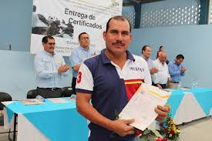
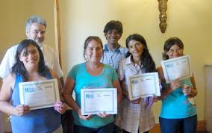
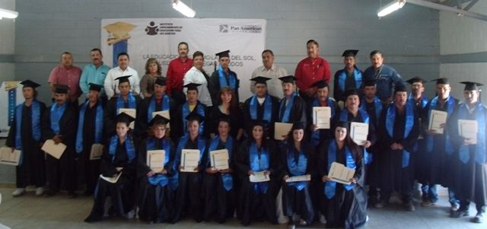
Estrategia para lograr la meta de cobertura en Educación Media
40.000 Nuevos beneficiarios - 2014
ATENCIÓN A POBLACIÓN JOVEN Y ADULTA – ciclos 5 y 6

Slide 18
Evolución de la Continuidad
Ciclo 5 y 6
Fuente SIMAT

Slide 19
Evolución de la continuidad
Ciclo 5 y 6
VIGENCIA | CICLOS | OFICIAL |  | CONTRATADA
 |  | URBANA | RURAL | URBANA | RURAL | OFICIAL + CONTRATADA
2011 | C1 | 42.472 | 24.691 | 7.469 | 5.116 | 79.748
 | C2 | 55.085 | 34.142 | 10.512 | 9.955 | 109.694
 | C3 | 100.072 | 40.271 | 32.774 | 13.593 | 186.710
 | C4 | 109.222 | 31.245 | 28.321 | 12.807 | 181.595
 | C5 | 66.323 | 13.528 | 16.374 | 6.208 | 102.433
 | C6 | 62.691 | 13.632 | 14.866 | 4.791 | 95.980
 | TOTAL | 435.865 | 157.509 | 110.316 | 52.470 | 756.160
2012* | C1 | 30.753 | 13.728 | 34.277 | 23.769 | 102.527
 | C2 | 30.141 | 15.229 | 16.829 | 12.948 | 75.147
 | C3 | 87.039 | 30.420 | 26.968 | 19.278 | 163.705
 | C4 | 100.955 | 28.521 | 32.419 | 13.787 | 175.682
 | C5 | 50.660 | 12.152 | 13.953 | 5.095 | 81.860
 | C6 | 59.995 | 12.164 | 14.094 | 5.319 | 91.572
 | TOTAL | 359.543 | 112.214 | 138.540 | 80.196 | 690.493
2013** | C0 | 9.835 | 10.769 | 9.200 | 6.381 | 36.185
 | C1 | 22.354 | 11.062 | 18.291 | 10.515 | 62.222
 | C2 | 28.335 | 12.339 | 16.554 | 11.677 | 68.905
 | C3 | 68.195 | 23.367 | 29.859 | 18.891 | 140.312
 | C4 | 83.570 | 23.022 | 30.357 | 16.626 | 153.575
 | C5 | 39.258 | 11.047 | 21.021 | 6.186 | 77.512
 | C6 | 60.357 | 13.030 | 17.060 | 6.714 | 97.161
 | TOTAL | 311.904 | 104.636 | 142.342 | 76.990 | 635.872

Slide 20
Estrategia
3
AMPLIACIÓN
DE COBERTURA
3
DIVULGACIÓN: Secretarios y demás actores educativos
ASISTENCIA TÉCNICA: apoyo alas ETC en la organización de la oferta (horas extras o modelos flexibles para adultos)
SEGUIMIENTO: a la contratación, implementación y finalización.
EVALUACIÓN: cumplimiento de la meta frente a la atención final
Meta:
40 mil nuevos beneficiarios MATRICULADOS EN CICLO 5 Y 6
RECURSOS: Transferencia a las ETC a través del SGP, para garantizar la atención de los nuevos beneficiarios
2
4
1
5

Slide 21
Proyección de atención
Ciclo 5 y 6
74.190
Total
META
35.000 C5
15.000 C6
Se toma como atención proyectada, la población reportada en la vigencia inmediatamente
anterior promovida al ciclo siguiente.

Slide 22
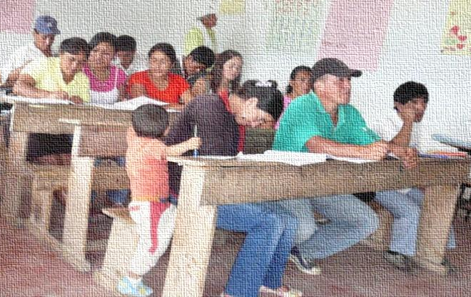
PROGRAMA NACIONAL DE ALFABETIZACIÓN Y EDUCACION BASICA Y MEDIA PARA JÓVENES Y ADULTOS
MARZO 11 DE 2014

Slide 23
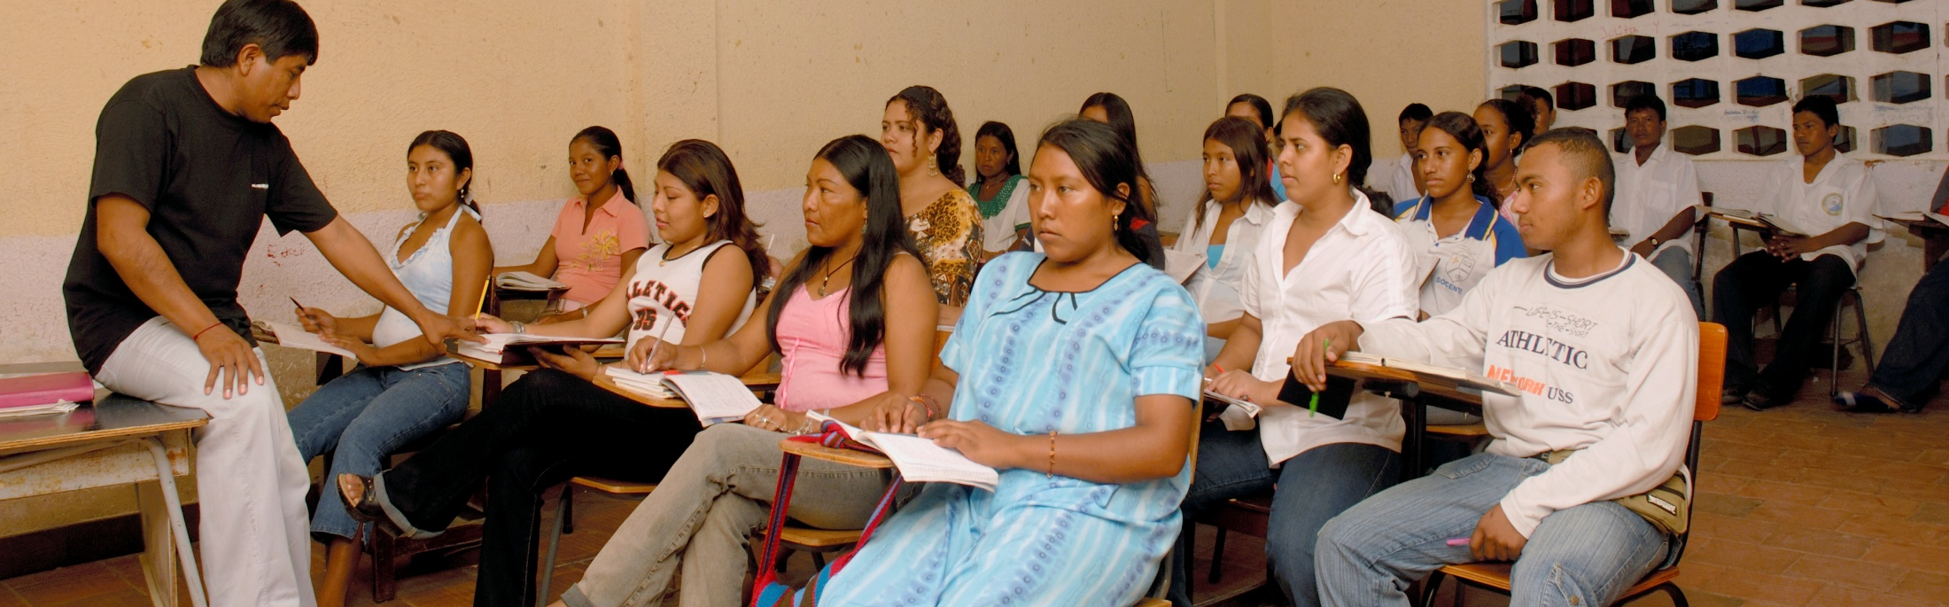
Metas
La meta: Alfabetizar 600.000 de personas entre 2011-2014
Reducir la tasa de analfabetismo al 5,7% de 15 años y mas
Reducir la tasa de analfabetismo al 1,2% de 15 a 24 años

Slide 24
Logros a la fecha

Slide 25
Logros a la fecha
Fuente: DANE. ECH - GEIH
* Dato preliminar (Febrero 2014)

Slide 26

Proclamación de territorios libres de analfabetismo
Libres de Analfabetismo
Estrategia 2014

Slide 27
Atención
Logros 2014
91.000
alfabetizados
LOGRO
INVERSIÓN
$ 17.000
MILLONES

Slide 28
Distribución Cupos
1
  Selección de ETC y Municipios a proclamar LIBRES DE ANALFABETISMO
2
  Reunión con las autoridades de las Entidades seleccionadas.
  Socialización de la estrategia
3
  Implementación del Ciclo 1 con los modelos A Crecer, CAFAM, PAVA y ES.PE.RE.
4
  EVENTOS DE PROCLAMACIÓN TERRITORIOS LIBRES DE ANALFABETISMO

Slide 29
10 Municipios
Emblemáticos
LIBRES DE ANALFABETISMO
2014
Estrategia
1
2
23 ETC CON MEDICIÓN GEIH
LIBRES DE ANALFABETISMO
2014

Slide 30
Municipios Emblemáticos libres de analfabetismo
1
Bajar la tasa al 2%
LOGRO
19.473
alfabetizados

Slide 31
ATENCIÓN EN ETC
MEDICIÓN GEIH
Total analfabetas
Total alfabetizados 2014

Slide 32
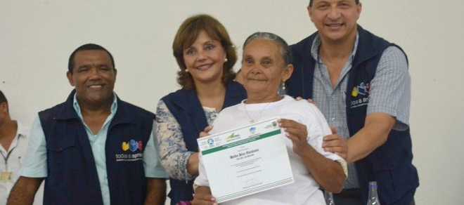
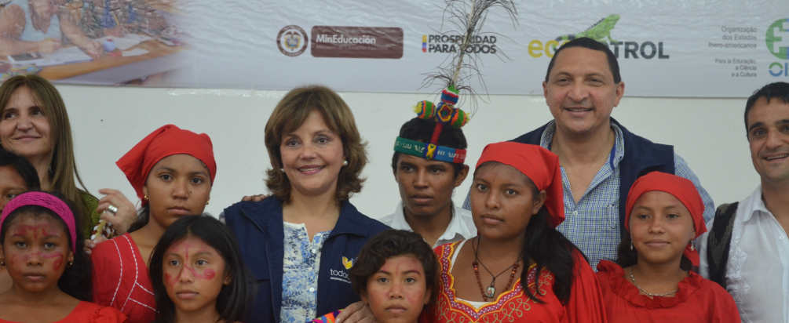
RESULTADOS 2014
129.473
jóvenes y adultos alfabetizados
23 ETC (DEPTS Y Municipios)
11 Municipios emblemáticos
2% de analfabetismo

Slide 33
Impacto en metas
Plan Nacional de Desarrollo
153.000 alfabetizados por financiación
91.000 alfabetizados con recursos MEN 2014
355.911 alfabetizados 2011-2013
600.000 alfabetizados,
Tasa 15 y mas : 5,7% Tasa de 15 a 24: 1,2%
Atención para lograr las metas
244.000 de 15 años y mas dentro de los cuales se atenderían 43.000 de 15 a 24
38 MIL MILLONES
FALTAN POR CONSEGUIR

Slide 34
Programa Nacional de Alfabetización
Principales retos
Alfabetizar 153 mil nuevos jóvenes y adultos - 2014
Compromiso decidido de las Secretarías de Educación
Desarrollo de estrategias Acceso:
Búsqueda activa de la población iletrada
Campañas de matrícula, diferentes actores educativos
Búsqueda de aliados – focalización de población
Búsqueda de recursos de cooperación
Atención con
Horas extras (Decreto.3011)

Slide 35
Atención Mínima Esperada
2014 - ETC
SUBSIDIADO
NO SUBSIDIADO

Slide 36
ORGANIGRAMA DE LA DIRECCIÓN DE COBERTURA Y EQUIDAD
DIRECIÓN DE COBERTURA Y EQUIDAD
SUBDIRECCIÓN DE ACCESO
GRUPO DE ALFABETIZACIÓN Y EDUCACIÓN PARA JÓVENES Y ADULTOS
GRUPO DE GESTIÓN DE COBERTURA
GRUPO DE INFRAESTRUCTURA EDUCATIVA
SUBDIRECCIÓN DE PERMANENCIA
GRUPO DE PROGRAMAS GENERALES
GRUPO DE POBLACIONES EN CONDICIONES DE VULNERABILIDAD
PROGRAMA DE ALIMENTACIÓN ESCOLAR PAE
GRUPO DE ANALISIS DE INFORMACIÓN

Slide 37
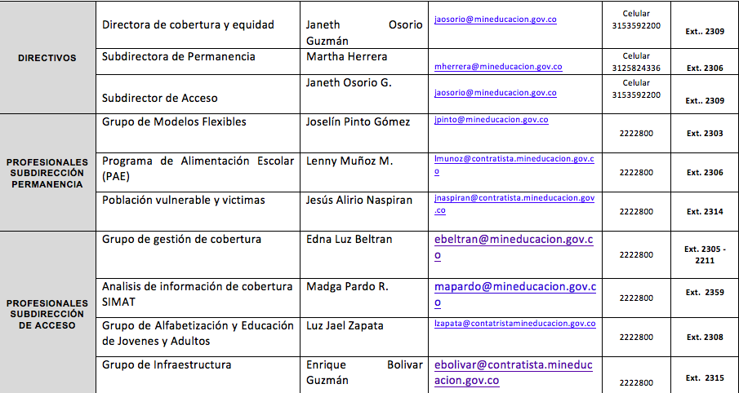
DIRECCIÓN DE COBERTURA Y EQUIDAD
DIRECTORIO

Slide 38
PORTAFOLIO DE PROGRAMAS Y PROYECTOS DIRECCIÓN DE COBERTURA Y EQUIDAD
SUBDIRECCIÓN DE ACCESO
1. GRUPO GESTIÓN DE COBERTURA Y ANALISIS DE INFORMACIÓN
2. GRUPO DE ALFABETIZACIÓN Y EDUCACIÓN DE JÓVENES Y ADULTOS
3. GRUPO DE INFRAESTRUCTURA EDUCATIVA
SUBDIRECIÓN DE PERMANENCIA
1. PROGRAMAS PARA GARANTIZAR LA PERMANENCIA Y PERTINENCIA DE LA OFERTA EDUCATIVA DE PRESCOLAR A LA MEDIA
2. PROGRAMAS DE APOYO COMPLEMENTARIO A LA CANASTA
3. ATENCIÓN EDUCATIVA A POBLACIÓN VULNERABLE Y VICTIMAS
4. ESTRATEGIA DE MOVILIZACIÓN SOCIAL Y ARTICULACIÓN CON OTROS SECTORES
5. ASISTENCIA TÉCNICA Y SEGUIMIENTO A PLANES DE PERMANENCIA

